Slide 1
Anticonceptivos
Herramientas para la educación sobre
salud sexual en adolescentes 2.0
Esta publicación fue realizada gracias a la Subvención Número TP1AH000081-01-01 del Departamento de Salud y Servicios Humanos, Oficina de Asuntos de la Población. Su contenido es responsabilidad única de los autores y no necesariamente representa los puntos de vista oficiales del Departamento de Salud y Servicios Humanos.

Slide 2
Entendiendo el embarazo adolescente
En el año 2014, un total de 249,078 bebés nacieron de madres de entre 15 a 19 años en los Estados Unidos (CDC, 2017).
Solo en Tennessee, 6,756 bebés nacieron de madres de entre 15 a 19 años en el año 2014 (Campaña Nacional, 2017).
En el año 2010, Tennessee gastó $230 millones de dólares de impuestos en gastos relacionados con el embarazo adolescente (Campaña Nacional, 2017).
El embarazo y el parto contribuyen de forma significativa a las tasas de deserción escolar en la secundaria entre las niñas; solo aproximadamente el 50% de las madres adolescentes reciben un diploma de secundaria antes de los 22 años (CDC, 2017).
Solo el 61% de los padres adolescentes que trabajan obtienen un diploma de secundaria (Mollborn, 2011).

Slide 3
¿Cómo ocurre el embarazo?
Para que haya un embarazo, un espermatozoide debe fertilizar a un óvulo.
Esto ocurre más comúnmente a través de las relaciones sexuales.
Cuando el semen ha sido liberado en la vagina, los espermatozoides viajan a través del cérvix hasta el útero y, eventualmente, a las trompas de Falopio, en donde un solo espermatozoide puede fertilizar un óvulo.
Cuando el óvulo es fertilizado, el óvulo viaja al útero y se implanta en el revestimiento uterino.

Slide 4
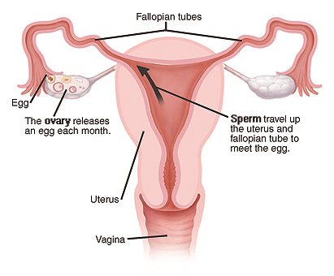
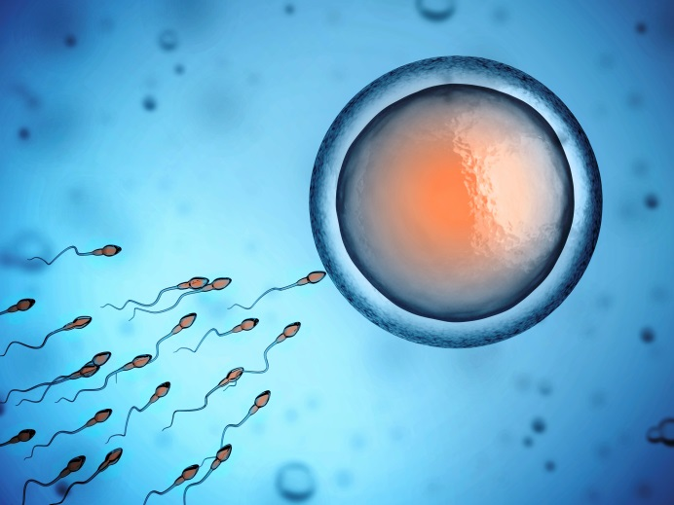
Trompas de Falopio
Óvulo
El ovario libera un óvulo cada mes.
Los espermatozoides viajan hacia arriba por el útero y las trompas de Falopio para encontrarse al óvulo.
Útero

Slide 5
Nuestra opinión sobre los métodos anticonceptivos
No asumir que alguien es sexualmente activo, pero la mayoría se volverán sexualmente activos en algún momento de sus vidas
Es importante saber cómo protegerse en caso de que se vuelvan sexualmente activos
Tener el conocimiento los prepara para tomar decisiones sanas en el futuro
Reconocer que todos tienen valores diferentes
Cuando son sexualmente activos, es posible que deban tomar decisiones informadas sobre cómo reducir el riesgo de embarazos no planeados y/o ITS, incluyendo VIH

Slide 6
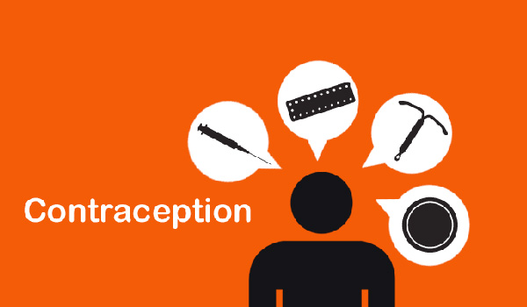
¿Qué son los métodos anticonceptivos?
Cualquier método para reducir la probabilidad de un embarazo no deseado.
Métodos anticonceptivos

Slide 7
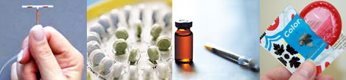
Tipos de métodos anticonceptivos
Condones externos
Condones internos
Píldoras anticonceptivas
El parche
Anillo vaginal
DIU (hormonal y de cobre)
La inyección
El implante
Diafragma
Esponja
Espermicidas
Abstinencia

Slide 8
Tipos de métodos anticonceptivos
Métodos sin receta:
No requieren una cita médica o una receta. Se pueden encontrar en farmacias, tiendas de artículos de consumo diario, departamentos médicos, clínicas
Estos incluyen:
Condones externos
Condones internos*
Espermicidas
Esponjas anticonceptivas
Métodos con receta:
Se necesita una cita médica y/o una receta. La mayoría funcionan por medio de la regulación de hormonas. Estos reducen el riesgo del embarazo, pero NO reducen el riesgo de contraer ITS y VIH.
Estos incluyen:
Diafragmas
Píldoras anticonceptivas
El parche
Anillo vaginal
DIU (hormonal y de cobre)
La inyección
El implante
Métodos gratuitos:
Estos métodos no requieren una cita médica o una receta. No tienen ningún costo.
Estos incluyen:
Abstinencia
Condones internos*
Condones externos*
Notes:
*Los condones internos están disponibles de forma gratuita en Planned Parenthood y en algunas clínicas médicas, pero solo con receta en las farmacias. Algunos seguros los cubren ya que son considerados un método anticonceptivo como la píldora, el DIU, etc.
*Los condones a menudo están disponibles de forma gratuita. Siempre son gratuitos en Planned Parenthood y en los departamentos de salud. Los estudiantes a menudo mencionan clínicas, peluquerías, centros para adolescentes, etc.

Slide 9
Métodos sin receta

Slide 10
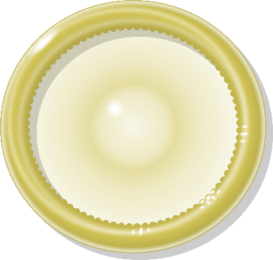

¿Qué?
Forro de látex que cubre el pene.
Uso perfecto: 98% Uso típico: 82%
Cuando son usados siempre de forma consistente y correcta, los condones pueden reducir el riesgo de contraer ITS, incluyendo el VIH.
No se necesitan recetas o citas médicas.
Puede ser difícil recordar usarlo, requieren compromiso (deben ser usados de forma consistente y correcta cada vez para ser efectivos).
No se necesita receta, pueden reducir el riesgo de embarazo y de contraer ITS, son baratos (o gratuitos) y fáciles de encontrar.
Cada condón individual se puede usar solo una vez (no se debe lavar, voltear ni volver a usar).
Colocar el condón en el pene tan pronto como esté erecto y removerlo después de la eyaculación (lejos de la pareja).
Condón externo
¿Cómo?
Si alguien es alérgico al látex, el poliuretano o al poliisopreno son alternativas. Si bien los condones de piel de oveja pueden reducir el riesgo de embarazo, no son recomendados para proteger contra las ITS.
¿Cuánto tiempo?
¿Qué tan bueno?
¿ITS?
¿Médico?
¿Desventajas?
¿Beneficios?
Notes:
Los condones externos pueden ser usados para sexo vaginal, anal u oral. Hay muchas variedades de colores, texturas, tamaños, marcas y sabores. Los condones con sabores solo deben ser usados para sexo oral. Solo el lubricante a base de agua o silicón es seguro para ser usado con condones.

Slide 11
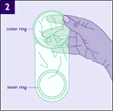
¿Qué?
Capa suave y floja de poliuretano o nitrilo que cubre la vagina (o el ano para sexo anal).
Insertado antes del sexo o hasta con 8 horas de anticipación.
Uso perfecto: 95% Uso típico: 79%
Cuando son usados siempre de forma consistente y correcta, los condones pueden reducir el riesgo de contraer ITS, incluyendo el VIH.
Se puede necesitar receta para comprarlos en una farmacia.*
Puede causar irritación en la piel de los genitales, requiere compromiso (debe ser usado de forma consistente y correcta para ser efectivo).
Puede ser usado si se es alérgico al látex. Todos pueden tener control de su propia protección.
Cada condón individual se puede usar solo una vez (no se debe lavar, voltear ni volver a usar).
Condón interno
¿Cómo?
¿Cuánto tiempo?
¿Qué tan bueno?
¿ITS?
¿Médico?
¿Desventajas?
¿Beneficios?
Notes:
No se debe usar con el condón externo. Puede ser usado para sexo vaginal o anal. Remover el anillo si se inserta en el ano.
*Los condones internos algunas veces son más difíciles de encontrar que los condones tradicionales. La única marca de condones internos que está aprobada por la FDA y que está disponible en los Estados Unidos es el FC2 Female Condom®. Está disponible en línea en el sitio web FC2 Female Condom®, en muchos centros de salud de Planned Parenthood, en clínica sde salud y de planeación familiar (gratuitos) y en farmacias con receta. https://www.plannedparenthood.org/learn/birth-control/internal-condom/how-do-i-buy-internal-condoms

Slide 12
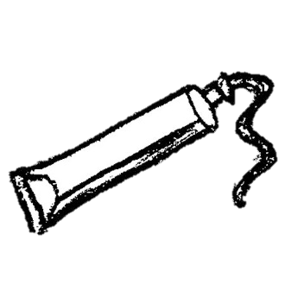

¿Qué?
Cremas, laminas, espumas, gel y supositorios que contienen químicos que hacen que el esperma deje de moverse
Son insertados en la vagina, por lo que evitan que los espermatozoides pasen por el cérvix y lleguen al útero.
Varía dependiendo de cada producto. Pueden requerir una espera de 10 minutos entre la aplicación y el contacto sexual.
Uso perfecto: 82% Uso típico: 72%
No protegen contra las ITS o el VIH. Usar un condón de forma consistente y correcta ayudará a reducir el riesgo de contraer ITS.
No se necesitan recetas o citas médicas.
Los químicos en los espermicidas pueden elevar el riesgo de infección por VIH*, pueden irritar la piel y pueden ser desagradables.
Son fáciles de usar, fáciles de encontrar, no afectan las hormonas y pueden ser usados durante la lactancia.
¿Cómo?
Espermicida
¿Cuánto tiempo?
El espermicida es más efectivo cuando es usado con otro método como el condón.
¿Qué tan bueno?
¿ITS?
¿Médico?
¿Desventajas?
¿Beneficios?
Notes:
*Eleva el riesgo de contraer VIH debido a la posible inflamación de la vagina causada por químicos como el nonoxinol-9, el cual es usado frecuentemente en productos espermicidas.

Slide 13
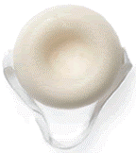
¿Qué?
Pedazo redondo de espuma plástica blanca (aproximadamente 2” de diámetro) con un hoyuelo pequeño de un lado y un lazo de nylon en la parte superior.
Es insertada en la vagina antes de las relaciones vaginales. Bloquea el cérvix y libera espermicida.
Uso perfecto: 80-91% Uso típico: 76-88%
No es efectiva contra la propagación de las ITS/VIH. El uso consistente y correcto de condones aún es necesario para reducir el riesgo de contraer ITS.
No se necesitan recetas o citas médicas.
Puede ser difícil/incómodo insertarla, puede causar irritación, su efectividad no es predecible, requiere disciplina/planeación, no está disponible en todos lados.
No afectará a las hormonas, no se necesita receta, puede ser insertada con 24 horas de anticipación y puede ser usada durante la lactancia.
Cuando es insertada, puede ser usada por hasta 30 horas. Debe ser usada al menos 6 horas después de las relaciones vaginales.
¿Cómo?
La esponja
¿Cuánto tiempo?
¿Qué tan bueno?
¿ITS?
¿Médico?
¿Desventajas?
¿Beneficios?

Slide 14
Métodos con receta

Slide 15
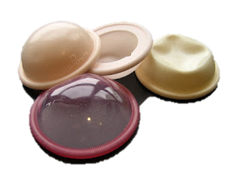
¿Qué?
Copa poco profunda en forma de domo hecha de silicón (2 tipos diferentes disponibles en los Estados Unidos).
Insertado en la vagina para cubrir el cérvix. Puede ser usado con espermicida para aumentar su efectividad.
Debe mantenerse por 6 horas después de la última relación vaginal.
Uso perfecto: 94% Uso típico: 88%
No es efectivo contra la propagación de la ITS/VIH. El uso consistente y correcto de condones aún es necesario para reducir el riesgo de ITS.
Se necesitan una visita al médico y una receta para obtener este método. Algunas veces puede ser necesario hacer una prueba para ver el tamaño correcto.
Puede ser difícil de insertar, requiere planeación, puede moverse, puede causar irritación o infecciones en el tracto urinario.
No afecta a las hormonas, puede ser insertado antes de que se necesite, se puede usar varias veces, disminuye el riesgo de contraer una enfermedad pélvica inflamatoria y puede ser usado durante la lactancia.
¿Cómo?
Diafragma
¿Cuánto tiempo?
¿Qué tan bueno?
¿ITS?
¿Médico?
¿Desventajas?
¿Beneficios?

Slide 16
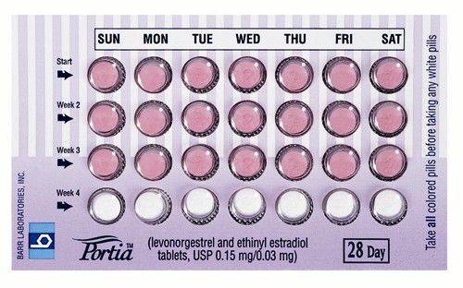
¿Qué?
Una píldora que se toma a la misma hora todos los días y libera hormonas: estrógeno y progestina. Algunos tipos incluyen solo progestina.
Las hormonas previenen la ovulación (cuando un óvulo es liberado por un ovario) y engrosan el moco cervical para ayudar a evitar que los espermatozoides fertilicen un óvulo.
Tomada a la misma hora todos los días para proporcionar un nivel consistente de hormonas. La fertilidad puede regresar varios días después de dejar de usarla.
Uso perfecto: 99% Uso típico: 91%
No es efectiva contra la propagación de las ITS/VIH. El uso consistente y correcto de condones aún es necesario para reducir el riesgo de contraer ITS.
Se necesita una receta para obtener este método.
Es necesario tener disciplina para recordarla. Posibles efectos secundarios: sangrado ocasional, dolor en los pechos, náuseas (probablemente desaparece después de 2-3 meses).
Control del momento en que se presentan los períodos, fácil de usar, puede reducir el acné y los cólicos menstruales.
Píldoras anticonceptivas
¿Cómo?
¿Cuánto tiempo?
¿Qué tan bueno?
¿ITS?
¿Médico?
¿Desventajas?
¿Beneficios?
Notes:
La cuarta semana de píldoras no contiene hormonas para permitir la menstruación. Las píldoras también pueden ser tomadas de forma continua si lo aconseja un profesional médico.

Slide 17
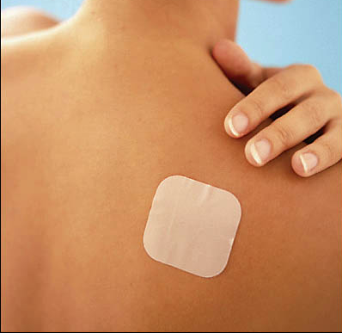
¿Qué?
Adhesivo pequeño y delgado que se parece a un apósito o curita y que contiene hormonas.
El parche se usa en el vientre, brazo, glúteos o espalda. Tu piel absorbe las hormonas en tu cuerpo. Previene la ovulación y engrosa el moco cervical.
Se cambia a la misma hora cada semana por 3 semanas y se remueve a la cuarta semana para tener el período. También puede ser usado de forma continua poniendo un parche nuevo cada 3 semanas (si es aconsejado por el médico).
Uso perfecto: 99% Uso típico: 91%
No es efectivo contra la propagación de las ITS/VIH. El uso consistente y correcto de condones aún es necesario para reducir el riesgo de contraer ITS.
Se necesitan una visita médica y una receta para obtener este método.
Podría no funcionar para quienes pesan más de 198 libras, es posible que hayan sangrados entre períodos, que los pechos estén adoloridos, que haya náuseas (por los primeros 2-3 meses) y posible irritación en la piel.
Es fácil de usar, requiere poco esfuerzo, los períodos son más regulares, puede eliminar el acné y reducir los cólicos menstruales.
El parche
¿Cómo?
¿Cuánto tiempo?
¿Qué tan bueno?
¿ITS?
¿Médico?
¿Desventajas?
¿Beneficios?

Slide 18
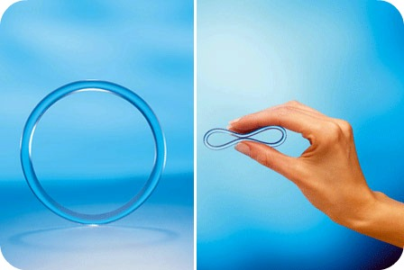
¿Qué?
Anillo pequeño y flexible que es insertado en la vagina y que contiene hormonas.
Las hormonas son absorbidas directamente a través del cérvix para prevenir la ovulación y engrosar el moco cervical.
Es insertado y usado por 3 semanas y luego es removido en la cuarta semana para tener el período. También puede ser usado continuamente por hasta 5 semanas antes de que se deba insertar un nuevo anillo.
Uso perfecto: 99% Uso típico: 91%
No es efectiva contra la propagación de las ITS/VIH. El uso consistente y correcto de condones aún es necesario para reducir el riesgo de contraer ITS.
Se necesitan una visita médica y una receta para obtener este método.
Debe ser almacenado en el refrigerador, puede haber sangrado, dolor en los pechos o náuseas (primeros 2-3 meses); posible aumento en la descarga vaginal, irritación o infección a largo plazo.
Fácil de usar, requiere relativamente poco esfuerzo, puede eliminar el acné, puede reducir los cólicos menstruales y contiene una dosis más baja de hormonas que otros métodos hormonales.
El anillo
¿Cómo?
¿Cuánto tiempo?
¿Qué tan bueno?
¿ITS?
¿Médico?
¿Desventajas?
¿Beneficios?

Slide 19
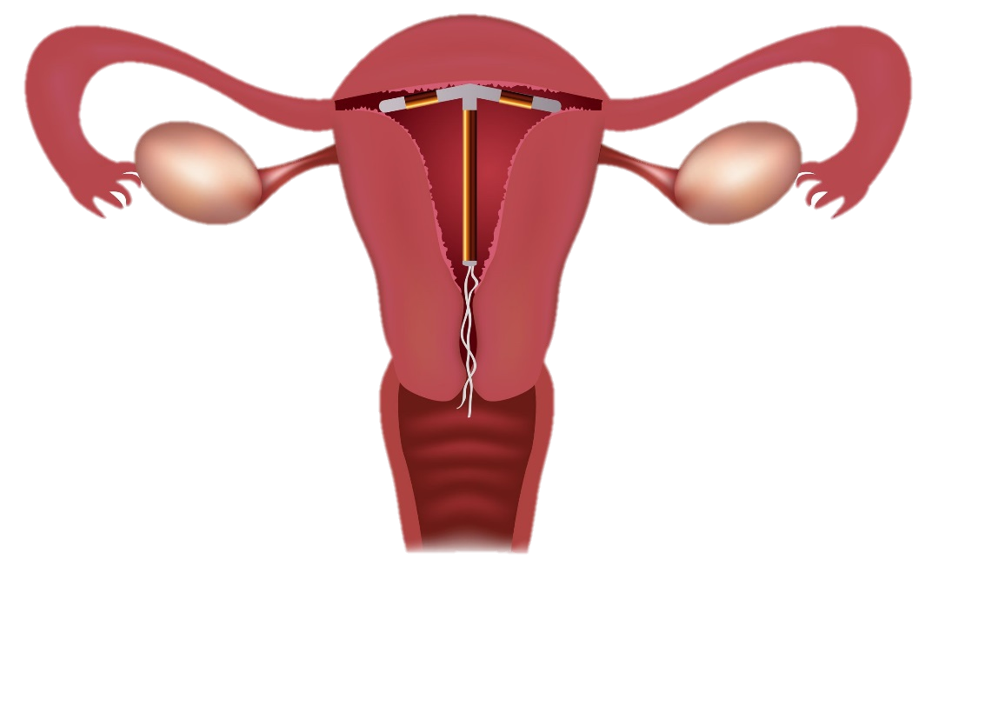
Pedazo de plástico o de plástico/cobre pequeño en forma de T que es insertado en el útero por un médico.
2 tipos de DIU en los Estados Unidos. Hormonal: hecho de plástico que libera progestina, previene la ovulación y engrosa el moco cervical. No hormonal: contiene una pequeña cantidad de cobre seguro y natural. Afecta la habilidad del espermatozoide para moverse hacia el útero y evitar que fertilice a un óvulo.
Cuando son insertados, los DIU pueden ser efectivos de 3-7 años (dependiendo de la marca). Los DIU no hormonales pueden ser efectivos por hasta 12 años.
Uso perfecto: mayor al 99% Uso típico: mayor al 99%
No es efectivo contra la propagación de las ITS/VIH. El uso consistente y correcto de condones aún es necesario para reducir el riesgo de contraer ITS.
Es necesario visitar a un proveedor de asistencia médica para que sea insertado y removido.
Dolor con la inserción, posible sangrado entre períodos, cólicos y dolor de espalda. Quienes usan dispositivos no hormonales pueden tener un mayor flujo en su período. Pueden ser caros si no se cuenta con seguro.
Protección a largo plazo con poco esfuerzo, fácil de esconder, los DIU hormonales pueden hacer que los períodos sean más ligeros, los DIU no hormonales no afectan a las hormonas, pueden ser usados durante la lactancia y como anticonceptivos de emergencia.
¿Qué?
DIU
(Dispositivo intrauterino)
¿Cómo?
¿Cuánto tiempo?
¿Qué tan bueno?
¿ITS?
¿Médico?
¿Desventajas?
¿Beneficios?
Notes:
El cérvix debe estar dilatado para ser insertado. Algunos médicos dudan en sugerir este método para quienes no han dado a luz/cuyo cérvix no se ha dilatado. Hay marcas de DIUs hormonales que están diseñados para ser más pequeños y fáciles de insertar en las adolescentes/quienes no han dado a luz.
Tipos/marcas de DIU: https://www.bedsider.org/features/70-paragard-vs-mirena-which-iud-is-best-for-you

Slide 20
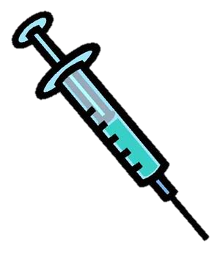
¿Qué?
Una inyección que contiene progestina que se administra cada 3 meses.
La progestina funciona para prevenir la ovulación y engrosar el moco cervical para evitar que los espermatozoides fertilicen un óvulo.
Se debe recibir la inyección cada 3 meses.
Uso perfecto: mayor al 99% Uso típico: 94%
No es efectiva contra la propagación de las ITS/VIH. El uso consistente y correcto de condones aún es necesario para reducir el riesgo de contraer ITS.
Se necesita una visita a una clínica o a un proveedor de atención médica para recibir la inyección.
Posible sangrado irregular (esp. por los primeros 6-12 meses), cambio de apetito o aumento de peso; los efectos secundarios menos comunes son la pérdida de cabello, mareos, dolor de cabeza y náuseas.
Fácil de esconder, puede causar períodos más cortos/ligeros o falta de período, protección a largo plazo con poco esfuerzo, puede ser usado durante la lactancia.
La inyección
(Depo-Provera)
¿Cómo?
¿Cuánto tiempo?
¿Qué tan bueno?
¿ITS?
¿Médico?
¿Desventajas?
¿Beneficios?

Slide 21
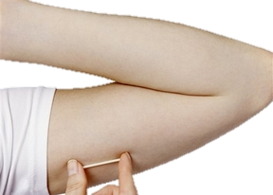
¿Qué?
Un palillo delgado del tamaño de un cerillo que es insertado bajo la piel del brazo por un profesional médico.
El implante libera progestina, la cual previene la ovulación y engrosa el moco cervical para evitar que los espermatozoides fertilicen un óvulo.
Cuando es insertado, el implante es efectivo hasta 5 años.
Uso perfecto: mayor al 99% Uso típico: mayor al 99%
No es efectivo contra la propagación de las ITS/VIH. El uso consistente y correcto de condones aún es necesario para reducir el riesgo de contraer ITS.
Se necesita una cita con un proveedor de atención médica para ser insertado y removido.
Posible sangrado irregular (esp. en los primeros 6-12 meses); efectos secundarios menos comunes: acné, dolor de cabeza, descoloramiento o cicatrices en la piel sobre el implante, dolor en el lugar del implante.
Protección a largo plazo, poco esfuerzo, fácil de esconder, períodos menos frecuentes/más ligeros, puede ser usado durante la lactancia.
El
implante
(Nexplanon)
¿Cómo?
¿Cuánto tiempo?
¿Qué tan bueno?
¿ITS?
¿Médico?
¿Desventajas?
¿Beneficios?

Slide 22
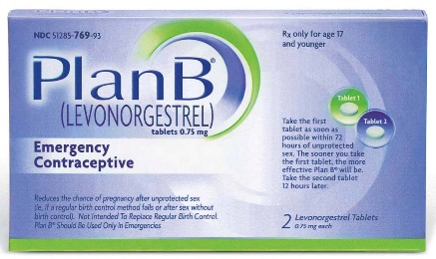
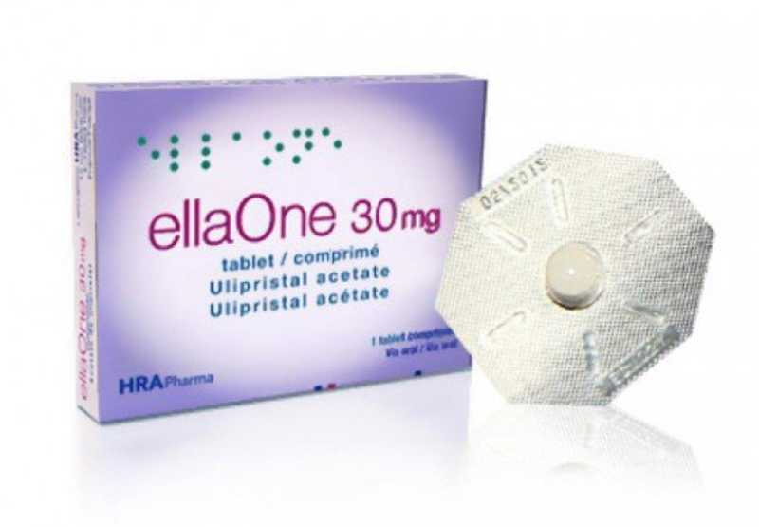
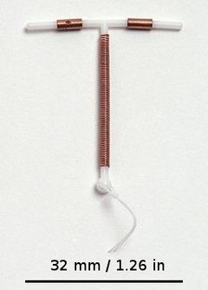
Método anticonceptivo que puede ser usado después de tener sexo sin protección—si no usaste métodos anticonceptivos/condón o si tu método anticonceptivo normal falló (los anticonceptivos de emergencia no deben ser usados como método anticonceptivo regular).
¿Qué?
Anticonceptivos de emergencia
(Plan B, la píldora del día después, DIU de cobre)
Libera levonorgestrel (Plan B) o acetato de ulipristal (Ella), los cuales previenen la ovulación, retardando la liberación de hormonas luteinizantes. El cobre en el DIU hace que sea difícil que los espermatozoides naden lo suficientemente bien como para llegar al óvulo.
*Uso perfecto: DIU más de 99%, Plan B 85%, Ella 95% *Uso típico: DIU más de 99%, Plan B 75%, Ella 85%
No es efectiva contra la propagación de las ITS/VIH. El uso consistente y correcto de condones aún es necesario para reducir el riesgo de contraer ITS.*
Posibles efectos secundarios ligeros: náuseas, vómitos, fatiga, dolor en el pecho, sangrado ligero e irregular. Puede ser caro (anticonceptivos de emergencia, $50-$70). Las píldoras de levonorgestrel pueden ser menos efectivas para quienes pesan más de 165 libras.
¿Cómo?
¿Cuánto tiempo?
Se deben tomar de 3 (Plan B) a 5 (Ella, DIU de cobre) días después de tener sexo sin protección para ser efectivos (mientras antes los tomen, más probabilidades tienen de prevenir embarazos).
¿Qué tan bueno?
¿ITS?
¿Médico?
El Plan B está disponible sin receta. Ella requiere receta. El DIU de cobre debe ser insertado por un proveedor de atención médica.
¿Desventajas?
¿Beneficios?
Algunas opciones están disponibles sin receta, se pueden comprar con anticipación (anticonceptivos de emergencia), no hay restricciones de edad, el DIU de cobre puede ser efectivo por hasta 12 años.
Notes:
Los anticonceptivos de emergencia NO son una píldora para abortar. NO terminan un embarazo si alguien ya está embarazada.
*Las tasas de efectividad dependen de qué tan rápido se tome la píldora, en qué parte del ciclo menstrual se esté, del peso y de otros factores.
*Si estás tomando anticonceptivos de emergencia después de tener sexo sin protección, también se recomienda hacerse pruebas de ITS/VIH.
*Ver más información sobre los DIU (efectos secundarios, beneficios, etc.) en la diapositiva 19
Hay algunas otras marcas/tipos de anticonceptivos de emergencia que no son mencionados. Ella y el Plan B son los más comunes. Ver más información en los enlaces de abajo.
https://www.hhs.gov/opa/pregnancy-prevention/birth-control-methods/emergency-contraception/index.html
https://www.bedsider.org/features/850-how-well-does-emergency-contraception-work

Slide 23
No te olvides de...

Slide 24
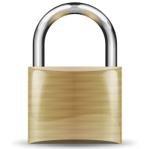
¿Qué?
No tener sexo oral, anal o vaginal.
Si los espermatozoides no entran en contacto con una vagina, no hay riesgo de embarazo.
Siempre que alguien se abstenga de tener relaciones, está 100% protegido contra el riesgo de un embarazo.
La única forma 100% efectiva de evitar el riesgo de contraer ITS.
No se necesita una cita con un proveedor o una receta.
Puede ser difícil de mantenerla (presión de la pareja/amigos, de los medios de comunicación, etc.).
No hay riesgo de embarazo o de contraer ITS, no hay efectos secundarios y es gratuita.
¿Cómo?
Abstinencia
¿Cuánto tiempo?
¿Qué tan bueno?
100%
¿ITS?
¿Médico?
¿Desventajas?
¿Beneficios?

Slide 25

¿Cómo sé qué método usar?
Habla con tus padres, médico, terapeuta o con otro adulto en quien confíes
Haz preguntas
Piensa
  ¿Estoy listo?
  ¿Tengo toda la información que necesito?

Slide 26

¿Cómo pueden estar ambos padres involucrados en el uso de anticonceptivos?
Ayudar a pagarlos
Ir a un médico/clínica con su pareja
Usar un condón de látex/poliuretano
Ayudar a recordarle a su pareja que se tome la píldora o que haga una cita
Ayudar a decidir qué método usar
Hacer preguntas
Ser comprensivo

Slide 27
Recuerda...
Para reducir la probabilidad de un embarazo no planeado y de infecciones de transmisión sexual, debes usar métodos efectivos para disminuir tu riesgo.
Los condones son el único método anticonceptivo que también puede reducir el riesgo de propagar/contraer infecciones de transmisión sexual, incluyendo el VIH.
La abstinencia o “no tener relaciones sexuales” ofrece 100% de protección contra la propagación de infecciones de transmisión sexual y embarazos.

Slide 28
Para obtener más información visita
www.Centerstone.org/teen

Slide 29




